Slide 1

Экономичная и экологичная газотурбинная установка
Студенты Самарского университета:
Владимирцев Владислав,
Игошин Семен,
Белоцерковский Владимир,
Гулиев Мирсаид,
Максименко Родион
Научный руководитель: к.т.н. доцент, Филинов Евгений Павлович
Самара, 19 апреля 2025 г.

Slide 2

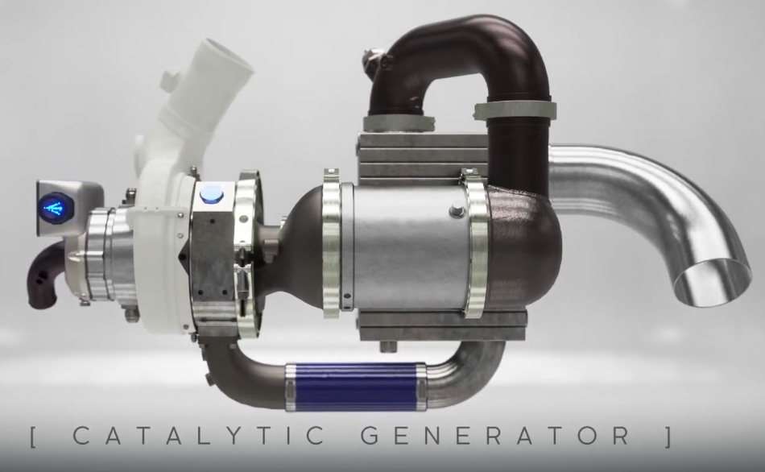
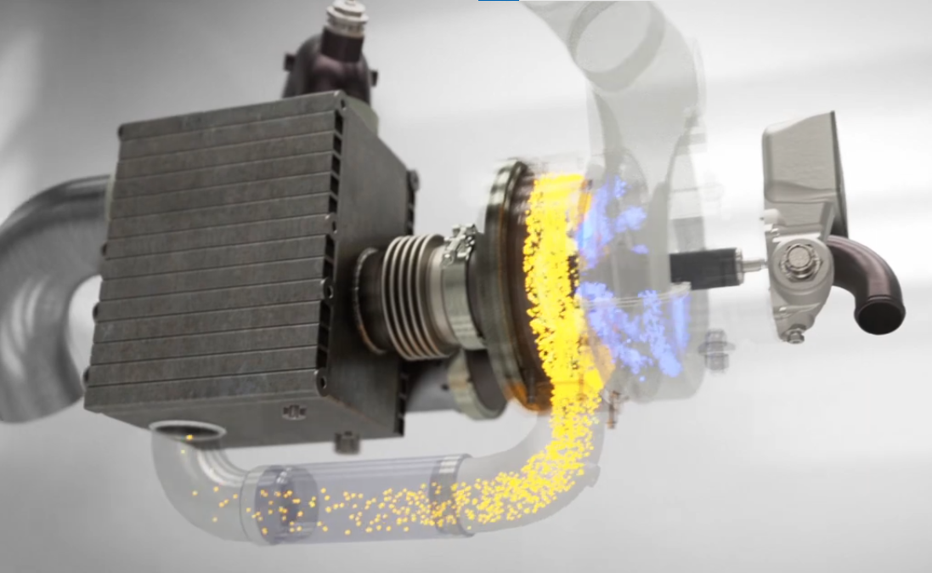
Проблематика
Газотурбинные энергоустановки малой мощности с катализатором и теплообменником (30-35 кВт) предназначены для выработки электрической и тепловой энергии. Преимущества – стабильность работы на всем диапазоне применения, низкий уровень шума и вибраций, малые выбросы продуктов сгорания, низкий удельный расход топлива.
Применение:
В качестве основных источников электроэнергии на удаленных объектах без доступа к электричеству, в качестве составляющей гибридной установки, в качестве резервного источника питания в объектах ЖКХ, спорта и культурно-развлекательной сферы.
Рынок:
Более 170 млн. рублей для объектов ЖКХ, и промышленных предприятий. Цена ед. 5 млн руб. + сервисное обслуживание и ремонт.
Проблема:
Имеющиеся установки от компаний по типу Capstone закуплены с 2010 по 2014 год и вырабатывают свой ресурс, а новые из-за санкций сложно и дорого приобретать, нужен отечественный аналог, который будет соответствовать требованиям потребителей.
Газотурбинная установка с катализатором от компании Delta Cosworth
2

Slide 3
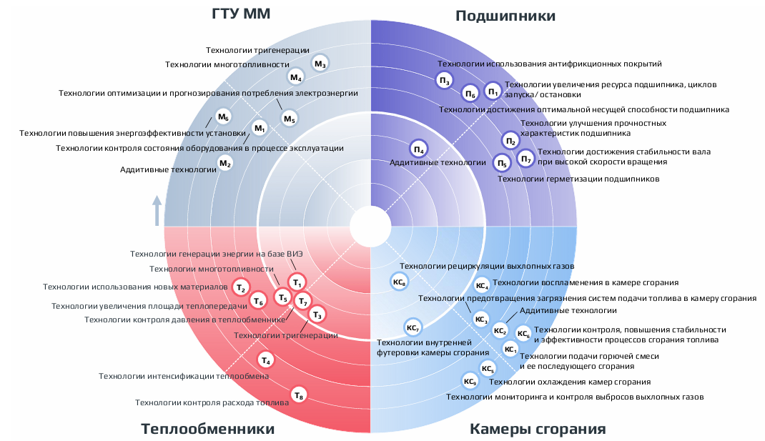

Анализ влияния на технологические сегменты
Технологический радар рынка ГТУ ММ в разрезе выделенных технологий (трендов патентования) и отдельных составляющих микротурбин по результатам патентного анализа
3

Slide 4
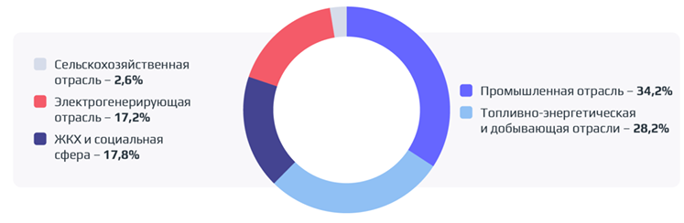
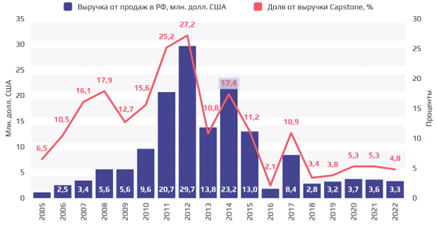
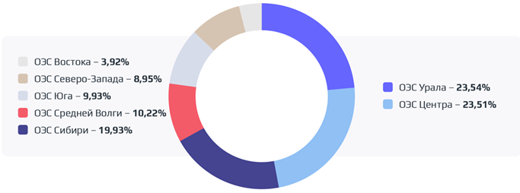
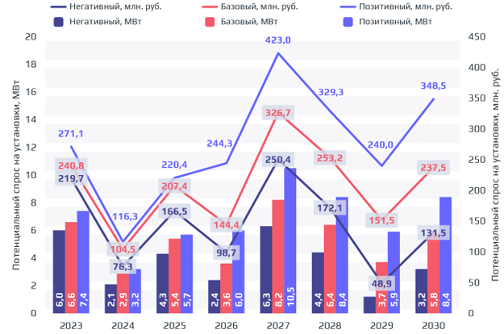
Рынок
Распределение объектов малой энергетики по отраслям применения включая ПГУ мощностью более 25 МВт (2020 год, %)
Территориальная структура потребления электрической энергии (на максимум ЕЭС России) по ОЭС за 2021 год (%)
4

Slide 5
Финансовый план проекта
Для реализации проекта требуется финансирование в объеме
245,645 млн. рублей на следующие этапы:
Изготовление рекуператоров для проведения предварительных испытаний
НИОКР по разработке и исследованию данной установке
Подбор материала катализатора
80 млн. рублей
40 млн. рублей
645 тыс. рублей
Доводка конструкции и технологии изготовления установки до проектных значений по результатам испытаний
Приемочные и ресурсные испытания установки
Подготовка документации для начала серийного производства
70 млн. рублей
50 млн. рублей
5 млн. рублей
5

Slide 6
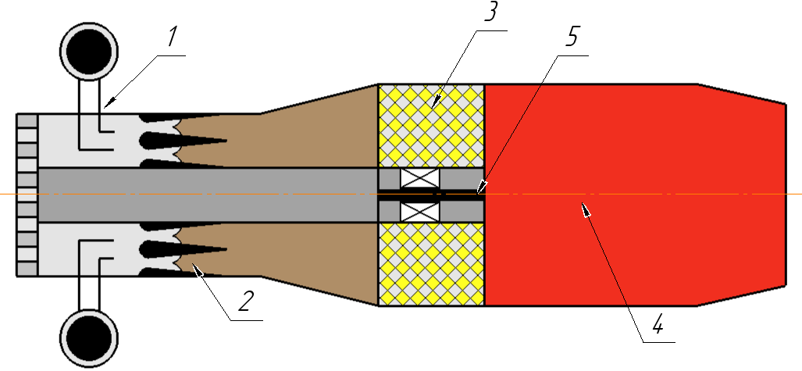
Каталитическая камера сгорания
1 – топливная форсунка,
2 – зона предварительного смешения,
3 – катализатор,
4 – зона дожигания, 5 – впрыск топлива (минуя катализатор).
Особенности расчёта каталитической камеры сгорания :
Замена гомогенных реакций на гетерогенные и использование модели, учитывающей адсорбцию реагентов на катализаторе;
Свойства материала катализатора, его геометрия и деградация;
Гидродинамика, пограничный слой на катализаторе, распределение потока;
Химический состав: чувствительность к примесям, обеспечение стехиометрии;
Экспериментальные данные: калибровка системы.
6

Slide 7
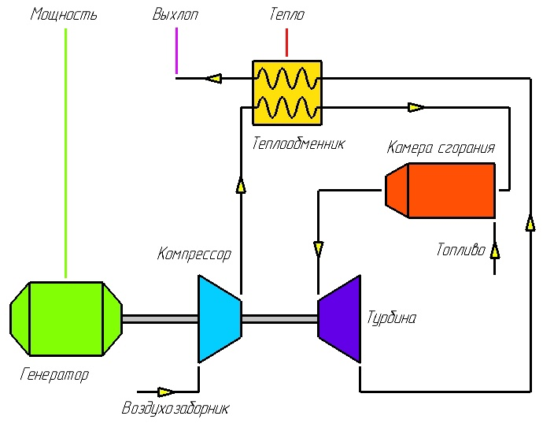
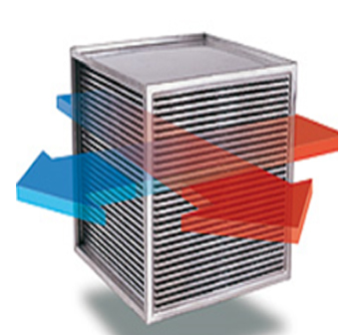
Концептуальная схема с теплообменником
Схема рекуперативного пластинчатого теплообменника
Схема малоразмерной газотурбинной установки с рекуперативным теплообменником
Применение теплообменника в установке влечет за собой не только повышение эффективного КПД, но и увеличение массогабаритных показателей и себестоимости малоразмерной ГТУ.
7

Slide 8
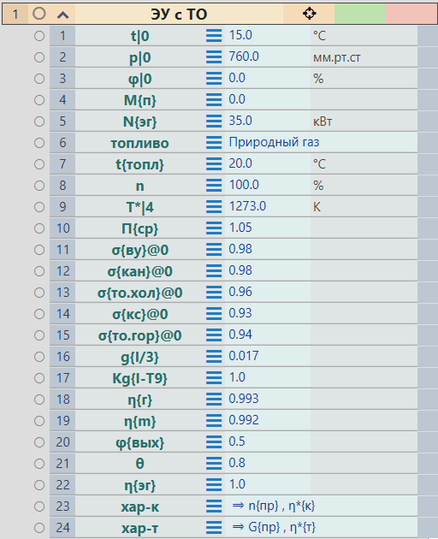
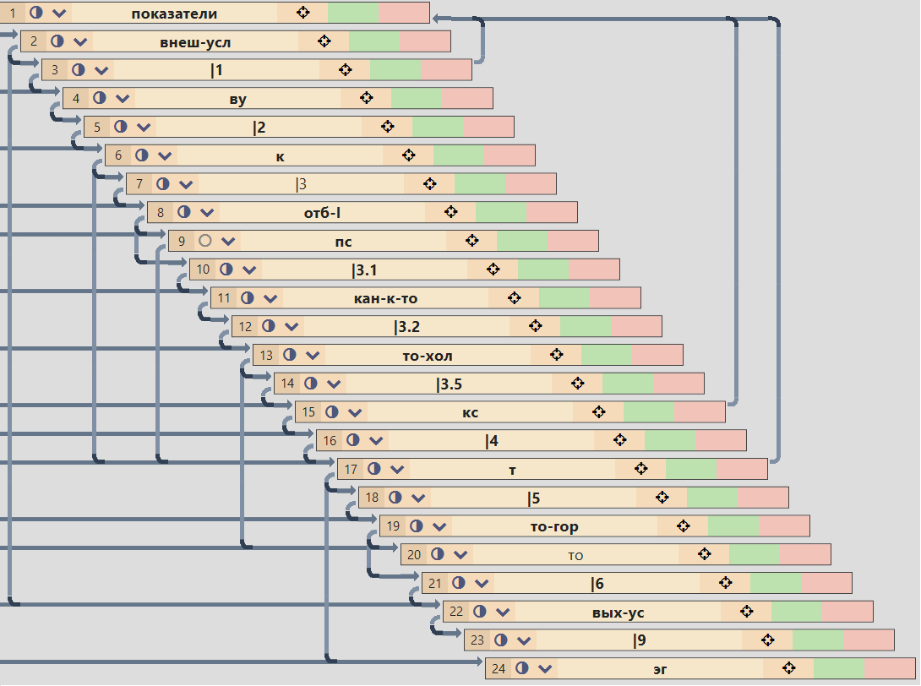
Термогазодинамический расчёт
 | ГТУ с теплообменником | ГТУ без теплообменника
G_{в}, кг/с | 0,297 | 0,243
G_{т.ч.}, кг/ч | 10,346 | 15,941
η{e} | 15,85 | 24,42
Тс, К | 627,68 | 959,64
Степень регенерации тепла = 0,8;
Температура газа перед турбиной = 1273 К;
Степень повышения давления в компрессоре = 4,4;
Степень понижения давления в турбине = 3,74;
8

Slide 9
Общие требования к продукту
1. Высокий коэффициент полноты сгорания топлива в заданном диапазоне режимов
работы и параметров топливовоздушной смеси
2. Малые гидравлические потери полного давления в камере сгорания
3. Большая долговечность конструкции, удобство и безопасность эксплуатации
4. Отсутствие нагара, дымления и токсичных веществ в продуктах сгорания
5. Быстрый надежный пуск и устойчивая работа КС на различных режимах работы
6. Минимизация потерь тепла
7. Снижение гидравлических потерь
8. Компактность теплообменника
9

Slide 10
Заключение
Вывод: продукт актуален на рынке, его создание востребовано. На следующем этапе работы будет произведен термогазодинамический расчёт всей конструкции и описание каждого из узлов (компрессора, камеры сгорания, турбины, теплообменника, опоры, проточного тракта). Также, для данных узлов будет создан алгоритм технологии производства, благодаря чему, учитывая расходы на данные операции, окажется возможным произвести вычисления по себестоимости всей конструкции, а также и расходы по интеграции в одну из отраслей.
10

Slide 11
Участники проекта
Филинов Евгений,
наставник
Игошин Семён
Владимирцев Владислав
Белоцерковский Владимир
Гулиев Мирсаид
Максименко Родион
11

Slide 12
Литература
Кулагин В. В., "Теория расчет и проектирование авиационных двигателей и энергетических установок “.
Williams A., Pourkashanian M. Combustion in Gas Turbine Engines CRC Press, 2020.
Giuranna S., et al. "Catalytic Combustion for Micro-Gas Turbine Applications: Challenges and Opportunities" Progress in Energy and Combustion Science, 2021, Vol. 85, pp.
Karagiannidis S., et al. "CFD Modeling of Catalytic Combustion in Gas Turbines: The Role of Surface Reactions" Combustion and Flame, 2020, Vol. 212, pp. 112–125.
Li X., et al. "Development of a Catalytic Combustor for a Small-Scale Gas Turbine" Applied Thermal Engineering, 2019, Vol. 156, pp. 708–718.
NASA Technical Report "Advanced Catalytic Combustion for Aerospace Applications" NASA/CR-2020-220345, 2020.
Patent: Suzuki T., et al. "Catalytic Combustor for Small-Scale Gas Turbine Engine" US Patent No. US 10,345,678 B2, 2019.
John H., Smith K. Catalytic Combustion: Fundamentals and Applications Springer, 2018
URL:https://chempedia.info/info/catalytic_combustion_chamber/
URL:https://books.google.ru/books?id=_pKjBQAAQBAJ&printsec=frontcover&hl=ru
URL:https://libr.aues.kz/facultet/101_TEF/120_Teplovie_energeticheskie_ustanovoki/779_Mikrofakelnie_gorelochnie__ustroystva_i_sposobi_snizheniya_vrednih_vibrosov_GTU/bK8j1UdtoMTZVfJa69H3ypCqOLuNPg.pdf?ysclid=m7joz0o89h717095404
12

Slide 13

Благодарим
за внимание!

